Slide 1
Voseo, frontera
Casos enUruguay

Slide 4
Gustavo Verdesio
Un fantasma recorre Uruguay
La reemergencia charrúa en un “país sin indios”
Dos frentes polémicos: por un lado, la idea de que el aporte indígena ha sido mínimo o limitado; por el otro, la de que el tema puede manejarse aisladamente de lo que ocurre en el resto del mundo. Justamente es en el exterior —en diversas universidades de Estados Unidos y América Latina— donde Gustavo Verdesio desarrolló la mayoría de su carrera académica, que de los estudios coloniales asociados a la literatura fue derivando a la teoría antropológica. Su viraje hacia la problemática indígena actual comenzó hace una década por medio del contacto con asociaciones de descendientes: “Poco a poco, me fui sensibilizando más, me fui volviendo menos criollo y occidentalista, y pude ver que estaba llegando el momento de unir fuerzas”, dice Verdesio.
(texto disponivle en la plataforma moodle)
https://dialnet.unirioja.es/servlet/articulo?codigo=5228560

Slide 5
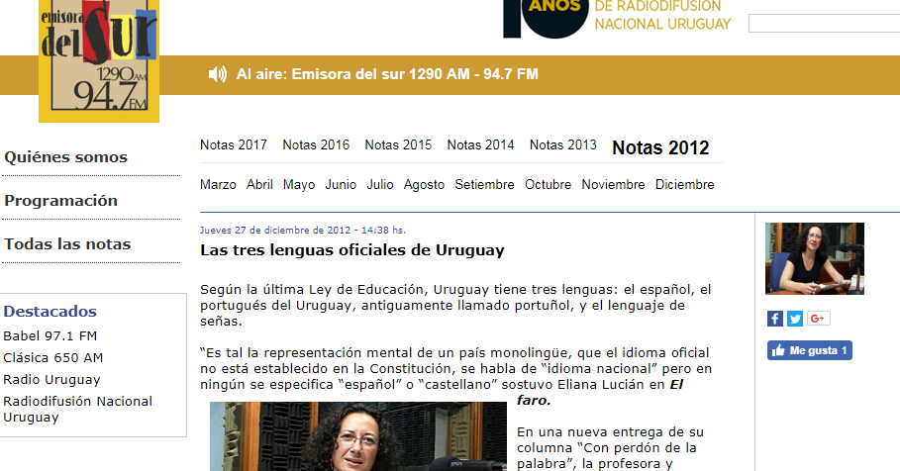
http://emisoradelsur2016.com.uy/innovaportal/v/29547/30/mecweb/las-tres-lenguas-oficiales-de-uruguay?parentid=14448

Slide 6
Noite nu norte poesia da fronteira Fabián Severo
Uno
Vo iscrevé las lembransa pra no isquesé.

Slide 7
Trinticuatro
Mi madre falava mui bien, yo intendía.
Fabi andá faser los deber, yo fasía.
Fabi traseme meio litro de leite, yo trasía.
Desí pra doña Cora que amañá le pago, yo disía.
Deya iso gurí i yo deiyava.
Mas mi maestra no intendía.
Mandava cartas en mi caderno
todo con rojo (igualsito su cara) i asinava imbaiyo.
Mas mi madre no intendía.
Le iso pra mim ijo i yo leía.
Mas mi madre no intendía.
Qué fiseste meu fío, te dise que te portaras bien
i yo me portava.
A istoria se repitió por muintos mes.
Mi maestra iscrevía mas mi madre no intendía.
Mi maestra iscrevía mas mi madre no intendía.
Intonses serto día mi madre intendió i dise:
Meu fío, tu terás que deiyá la iscuela
i yo deiyé.
Fabián Severo

Slide 8
Más fronteras
https://www.youtube.com/watch?v=ENRrptvbyzM
Ana Zanotti, Misturas de vida

